Slide 1
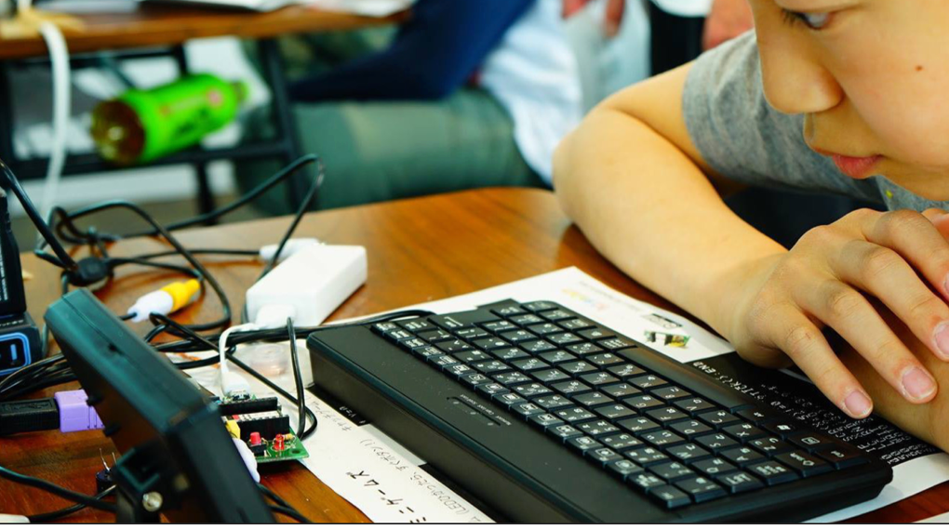

はじめてのプログラミング
with IchigoJam
このプレゼンテーションはオープンデータです
http://ichigojam.net/

Slide 2

コンピューターは
どこにいる？

Slide 3
こどもパソコン IchigoJam
1,500円〜

Slide 4
これがコンピューター！
おねだん、100円！

Slide 5

テレビ
IchigoJamをつないで、スイッチオン
でんげん
キーボード
④
⑤
①
②
③
ON
⑥

Slide 6
IchigoJam BASIC
OK
てんめつしているのは、カーソル

Slide 7
コンピューターと
はなそう

Slide 8
・・・
（ミミ、ナイヨ）
ハロー

Slide 9
IchigoJam BASIC
OK
A
キーボードで「A」と、うってみよう

Slide 10
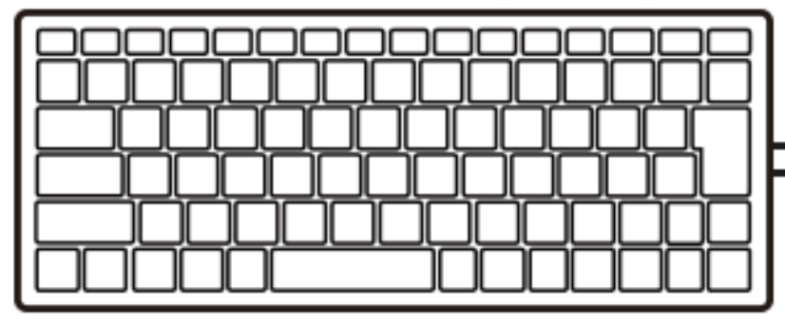
IchigoJam BASIC
OK
A
A
エンターキー

Slide 11
IchigoJam BASIC
OK
A
Syntax error
A
エンターキー

Slide 12
?
シラナイ
コトバダナー
A
Syntax error
（エー、エンター）
（シンタックス エラー）

Slide 13
この LED をつけてもらおう

Slide 14
LED1
1
E
D
L
L E D 1 エンター

Slide 15
!
*
シッテル！
OK
LED1
（オーケー）
（エルイーディー、ワン、エンター）

Slide 16
LED0
0
E
D
L
エンターキー

Slide 17
!
シッテル！
OK
LED0
（エルイーディー、ゼロ、エンター）

Slide 18
LED1
1
E
D
L
L E D 1 エンター

Slide 19
LED0
0
E
D
L
エンターキー

Slide 20
LLL
1
うちすぎてみよう

Slide 21
L
Back
Space
1
そんなときはバックスペース
（カーソルひだりひとつけす）

Slide 22

ひからせて、けす！
LED1:LED0
け
:
コロン
;
セミコロン

Slide 23
LED1:LED0
OK
（さいごに、エンター）
おや？

Slide 24
LED1:LED0
OK
1
カーソル「上」２回

Slide 25
LED1:LED0
OK
1
エンターでもういちど！

Slide 26
ここでもんだい！

Slide 27
CPU
100円のコンピューター
1秒間に何回計算できる？
画像、LPC1114 秋月電子

Slide 28
CPU
１秒に5000万回！
画像、LPC1114 秋月電子

Slide 29
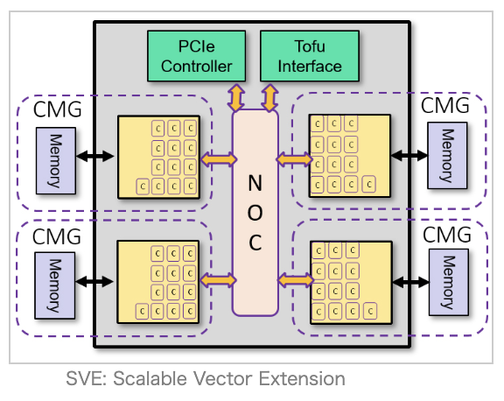

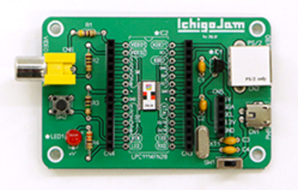
(C)TSUKUMO
(C)IchigoJam
(C)RIKEN
(C)Apple
IchigoJam | iPhone 11 | パソコン | スパコン富岳
5000万回 | 1兆回 | 10兆回 | 100京回
IchigoJam 何台分？→ | 2万台分 | 20万台分 | 200億台分
1500円 | 8万円 | 10万円 | 1100億円

Slide 30
まって = WAIT

Slide 31
まって
WAIT180
エンター、おしてから
OKとかえるまでなんびょう？

Slide 32
ひかって、３びょうまって、けして
LED1:WAIT180:LED0
け
け
:
コロン
;
セミコロン

Slide 33
うしろにつづけてかいて、エンター
2かいてんめつ！
LED1:WAIT180:LED0:WAIT10:LED1:WAIT10:LED0
2かい、ひかった？
*うたなくていいよ

Slide 34
10かいひからせるには？

Slide 35
LED1:WAIT10:LED0:WAIT10:LED1:WAIT10:LED0:WAIT10:LED1:WAIT10:LED0:WAIT10:LED1:WAIT10:LED0:WAIT10:LED1:WAIT10:LED0:WAIT10:LED1:WAIT10:LED0:WAIT10:LED1:WAIT10:LED0:WAIT10:LED1:WAIT10:LED0:WAIT10:LED1:WAIT10:LED0:WAIT10:LED1:WAIT10:LED0
10回ひかる！
*うたなくていいよ

Slide 36
プログラム

Slide 37
エンター
1 LED1:WAIT10
2 LED0:WAIT10
スペース
け
:
コロン
;
セミコロン

Slide 38
リスト（プログラムみせて）
おぼえてるよ！
LIST
F4

Slide 39
ラン（はしれ！／うごかす）
F5
RUN
F5

Slide 40
1000回やって？

Slide 41
リスト（プログラムみせて）
おぼえてるよ！
LIST
F4

Slide 42
くりかえし
3 GOTO1
F5
1へいって

Slide 43
エルチカゲーム
とめてひかってたら、かち！

Slide 44
とまって！エスケープキー
[ESC]キー

Slide 45
ラン（はしれ！／うごかす）
F5
RUN
F5

Slide 46
リスト（プログラムみせて）
おぼえてるよ
LIST
F4

Slide 47
カーソルキーとバックスペースでかいぞう
かえたぎょうで「エンター」をおして「F5」
1 LED1:WAIT10
2 LED0:WAIT30
3 GOTO1
F5
カーソルキー
かんたんに？

Slide 48
カーソルキーとバックスペースでかいぞう
かえたぎょうで「エンター」をおして「F5」
1 LED1:WAIT5
2 LED0:WAIT10
3 GOTO1
F5
カーソルキー
いろいろためそう

Slide 49
ほぞん（プログラムかきこみ）
F3、エンター
SAVE
F3

Slide 50
IchigoJamのスイッチ、オフ
OFF

Slide 51
テレビとキーボードをぬこう
②
①

Slide 52
ボタンをおしながらスイッチオン！
ボタンを
おしながら
①
スイッチON
②
ボタンをはなして
LEDをみる
③

Slide 53
エルチカロボット
できた！
*

Slide 54
みのまわりのロボット
パナソニック洗濯機

Slide 55
ぜんぶ、だれかが
プログラミングしたもの
画像、LPC1114 秋月電子

Slide 56


NHK
おはよう日本
（東海北陸地区）
2015.12.7
作動をメールで通知！
見回りいらず
イノシシIoT
by IchigoJam

Slide 57
コンピューターは
どこにいる？

Slide 58
お家のコンピューター
さがしてみよう！

Slide 59
スイッチオフ
スイッチOFF

Slide 60
テレビとキーボードをつないで、スイッチオン
②
①

Slide 61
よみこんでみよう
F2、エンター
LOAD
F2

Slide 62
リスト（プログラムみせて）
おもいだしたよ
LIST
F4

Slide 63
テレビゲームをつくろう
with IchigoJam
このプレゼンテーションはオープンデータです
http://ichigojam.net/

Slide 64
さいしょから（プログラムクリア）
ほぞんしたのは
きえないよ
NEW

Slide 65
リスト（プログラムみせて）
わすれたよ
LIST
F4

Slide 66
うごかして
なにもしないよ
RUN
F5

Slide 67
IchigoJamスペシャル
Alt（オルト）キーをおしながら「C」をおす
そ
+
C
Alt
c
C
Alt

Slide 68
キーのうえにあるもじは
シフトキーをおしながらおす
=
ほ
+
-
=
shift
ほ
Shift

Slide 69
がめんをきれいに
F1
CLS
F1

Slide 70
ゲームづくり、はじめ！
10 CLS:X=15
け
Shift+ほ
なぜか10から

Slide 71
ラン（はしれ！／うごかす）
F5
RUN

Slide 72
はてなマークでがめんにひょうじ
なにがでるかな？
?X
Shift+め

Slide 73
リスト（プログラムみせて）
おもいだしてるよ
LIST
F4

Slide 74
コンマ
ね
ダブルクォート
Shift+2
20 LC X,5:?”c”
Alt+C
Shift+め
ハテナ
F5
しゅじんこう

Slide 75
かっこ
Shift+8
かっこ
Shift+9
ダブルクォート
Shift+2
30 LC RND(32),23:?”*”
ね
コンマ
Shift+め
ハテナ
Shift+け
アスタリスク
れんだする
F5
てきキャラ

Slide 76
40 GOTO20
F5
！？

Slide 77
とまって！エスケープキー
[ESC]キー
A

Slide 78
リスト（プログラムみせて）
はやすぎた？
LIST
F4

Slide 79
35 WAIT3
F5
スピードちょうせい

Slide 80
とめる（ESC）
みる（F4）
うごかす（F5）
イコール
Shift+ほ
かっこ
Shift+8
かっこ
Shift+9
36 X=X-BTN(28)+BTN(29)
ほ
マイナス
Shift+れ
プラス
カーソルでそうさ

Slide 81
とめる（ESC）
みる（F4）
うごかす（F5）
かっこ
Shift+8
かっこ
Shift+9
39 IF SCR(X,5) END
ね
コンマ
あたりはんてい

Slide 82
ゲームできた！？

Slide 83
じつはバグがあるよ

Slide 84
エンター、F5
イコール
Shift+ほ
37 X=X&31
Shift+6
アンド
バグをつぶそう

Slide 85
プログラムのつくりをかくにん
さいしょだけ
10 CLS:X=15
20 LC X,5:?”c”
30 LC RND(32),23:?”*”
35 WAIT3
36 X=X-BTN(28)+BTN(29)
37 X=X&31 39 IF SCR(X,5) END
40 GOTO20
じぶんキャラのいちに、なにかあれば、おわる（END）
アプリのきほん！

Slide 86
ゲームたいかい！

Slide 87
F4でひょうじ
かえたら、エンター
F5
10 CLS:X=15
20 LC X,5:?”c”
30 LC RND(32),23:?”eee”
35 WAIT3
36 X=X-BTN(28)+BTN(29)
37 X=X&31
39 IF SCR(X,5) END
40 GOTO20
なんいどアップ

Slide 88
F4でひょうじ
かえたら、エンター
F5
10 CLS:X=15
20 LC X,5:?”c”
30 LC RND(32),23:?”eee”
35 WAIT6
36 X=X-BTN(28)+BTN(29)
37 X=X&31
39 IF SCR(X,5) END
40 GOTO20
なんいどダウン

Slide 89
F4でひょうじ
かえたら、エンター
F5
10 CLS:X=15:CLT
20 LC X,5:?”c”
30 LC RND(32),23:?”eee”
35 WAIT6
36 X=X-BTN(28)+BTN(29)
37 X=X&31
39 IF SCR(X,5) ?TICK():END
40 GOTO20
てんすう

Slide 90
まとめ

Slide 91
ロボットもゲームも
じぶんでつくれる！

Slide 92

http://ichigojam.net/IchigoJam.html
100コマンド！

Slide 93
きょうつかったコマンド
LED : WAIT LIST RUN GOTO SAVE LOAD NEW CLS LC RND BTN IF SCR END = + - &
()
21コ / 100コ

Slide 94
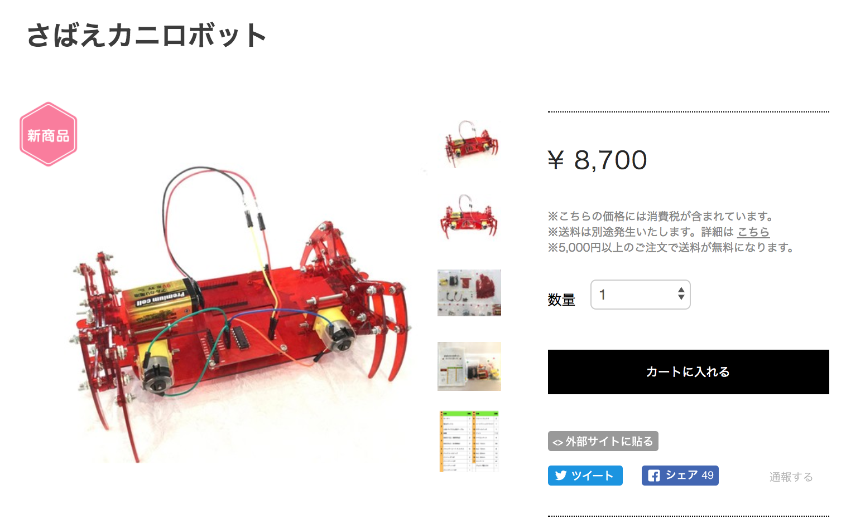

ほしいもの、つくろう！
メカ担当：MASAHARU（中2）
基板担当：MISAKI（高２）
Hana道場で販売、子供開発のロボット！

Slide 95

小中学生向け
PCNこどもプロコン
ノートPCがもらえる！？
http://pcn.club/contest/
後援：総務省、文科省、経産省、IT総合室
高専機構、未来の学びコンソーシアム

Slide 96
パソコンも
じぶんでつくれる

Slide 97
じぶんでつくる、じぶんのパソコン！
https://ichigojam.net/

Slide 98
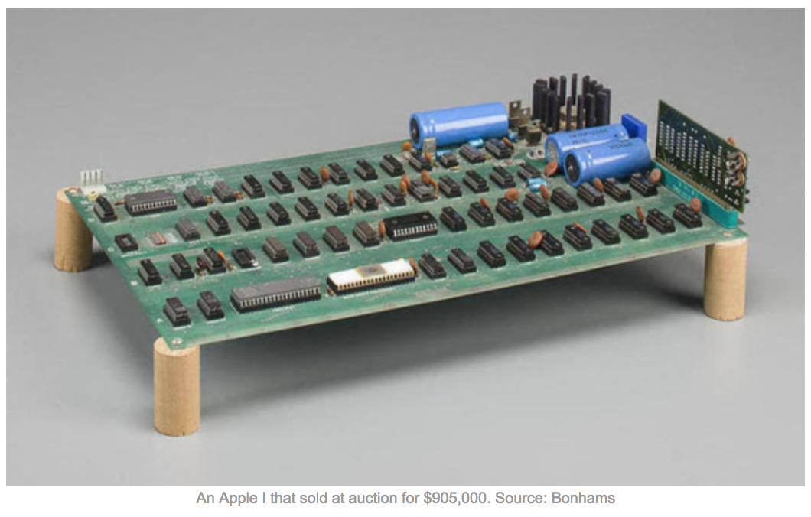
Apple I (1976)
（アップル ワン）
iPhoneの会社
Apple社がつくった
世界初のパソコン
IchigoJam と Apple I
だいたいおなじ
じぶんでつくるパソコン！
Apple I 開発者 - スティーブ・ウォズニアック氏

Slide 99
自作カニロボットでたたかう
小学生、えちぜんガニロボコン

Slide 100
つくれる！あそべる！まなべる！
さばええき、ちかく「Hana道場」

